Slide 1
モデル（関数）を生成する
機械学習
アルゴリズム
ハイパーパラメータ
▲構成する
関数にさせる
タスク種別
モデルのアーキテクチャ
（関数の基本構造・
テンプレート）
学習方法
（関数生成ロジック）
予測の出来を損失関数（評価指標）※で確認し、最も良いときの値を採用する。
通常最小二乗法（OLS）
CART
C5.0
※RMSE、Gini係数、エントロピー、...
値の決め方
回帰
クラス分類
特徴量を受け取る変数の配置場所、学習で決定する値の配置場所、固定の処理やif/forの有無など。
線形
決定木
ランダムフォレスト
勾配ブースティング木
ニューラルネットワーク
CNN
RNN
...
制約条件
L2正則化
事前枝刈り
...

Slide 2
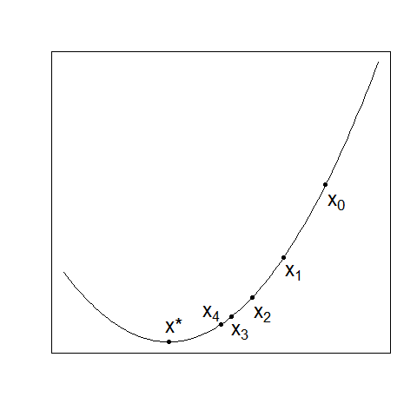
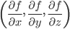
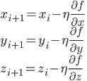
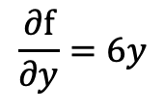
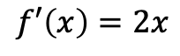
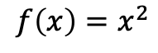
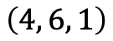
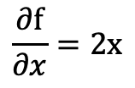
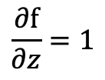
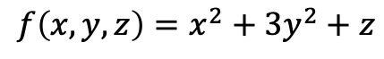
1変数関数
$$f\left(x\right)=x^{2}$$
多変数関数
$$f\left(x,y,z\right)=x^{2}+{3y}^{2}+z$$
xによる
偏導関数
$$\frac{∂f}{∂x}=2x$$
yによる
偏導関数
$$\frac{∂f}{∂y}=6y$$
zによる
偏導関数
$$\frac{∂f}{∂z}=1$$
x=2のときの傾き 4
y=1のときの傾き 6
z=3のときの傾き 1
x=2, y=1, z=3のときの勾配
$$\left(4, 6, 1\right)$$
導関数
$$f′\left(x\right)=2x$$
次の設定値を求める式
x=3のときの傾き
6
次の設定値を求める式

Slide 3
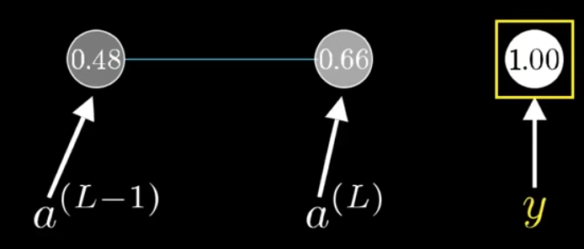
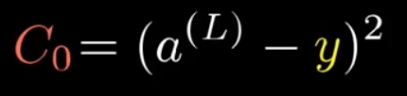
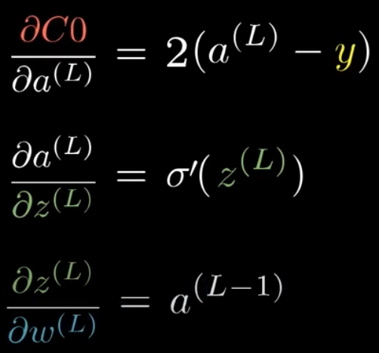
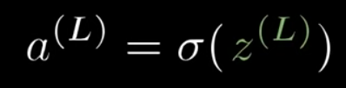
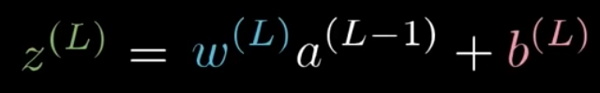
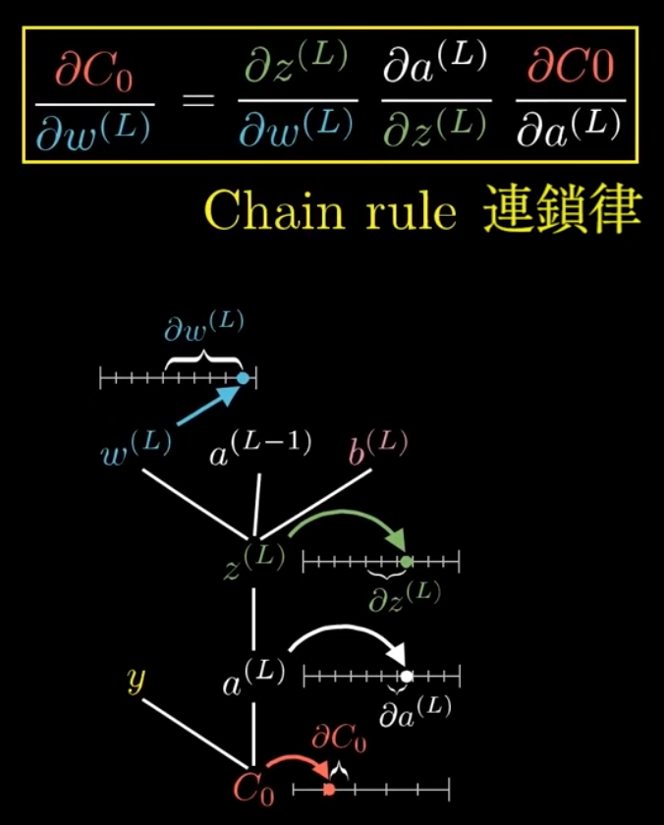
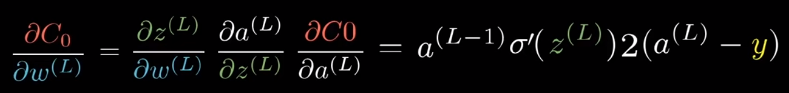
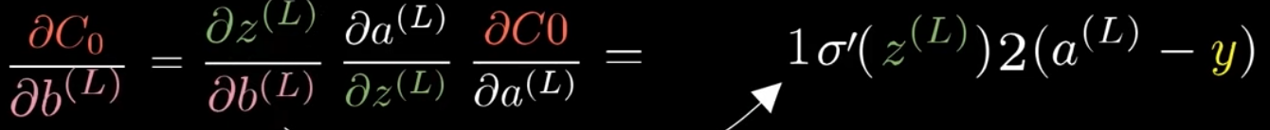
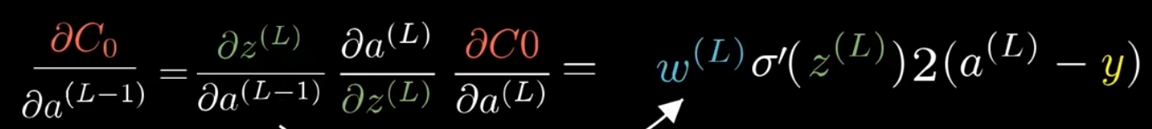
重みが与える影響
バイアスが与える影響
（L-1の）アクティベーションが与える影響

Slide 4
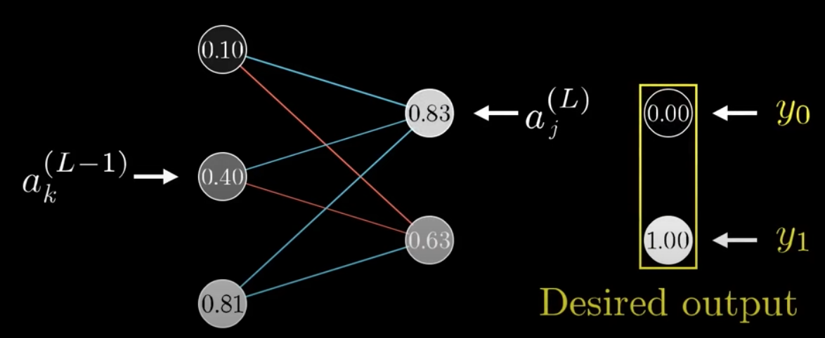
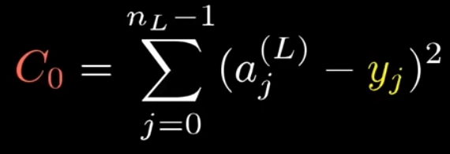
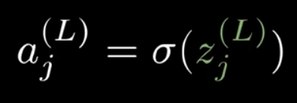
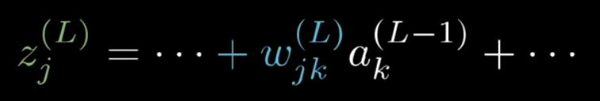
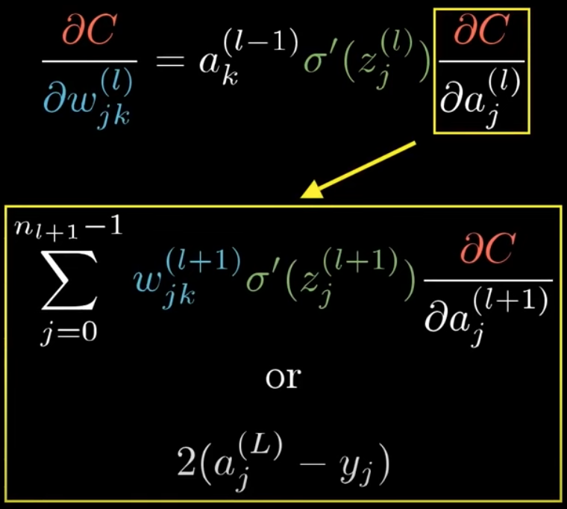
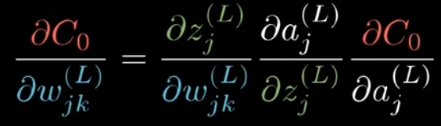
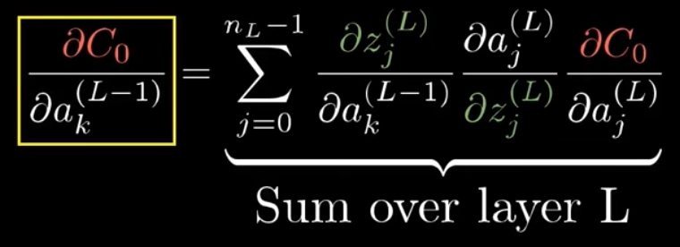
（L-1の）アクティベーションが与える影響

Slide 6
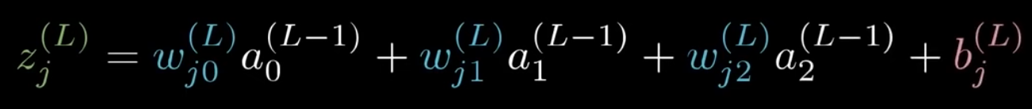
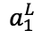
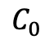
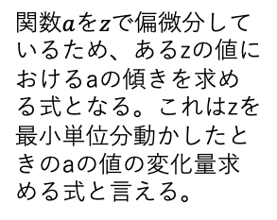
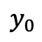
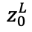
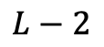
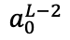
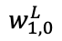
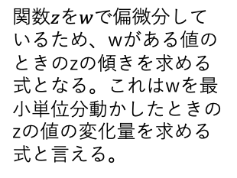
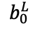
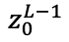
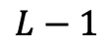
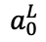
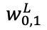
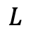
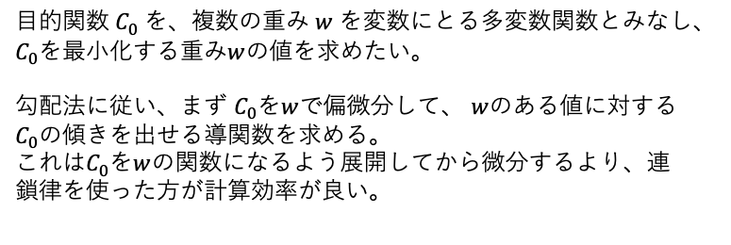
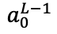
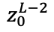
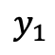
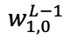
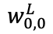
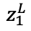
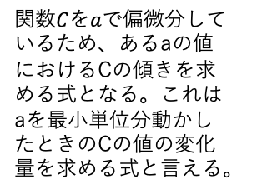


隠れ層
隠れ層
出力層
目的関数$C_{0}$を、複数の重み$w$を変数にとる多変数関数とみなし、$C_{0}$を最小化する重み$w$の値を求めたい。
勾配法に従い、まず $C_{0}$を$w$で偏微分して、 $w$のある値に対する$C_{0}$の傾きを出せる導関数を求める。
これは$C_{0}$を$w$の関数になるよう展開してから微分するより、連鎖律を使った方が計算効率が良い。
連鎖律
$$L−2$$
$$L−1$$
$$L$$
目的関数
$$C_{0}$$
$$z_{0}^{L−2}$$
$$a_{0}^{L−2}$$
$$w_{0,0}^{L−1}$$
$$b_{0}^{L}$$
正解
$$w_{1,0}^{L−1}$$
$$w_{0,0}^{L}$$
$$y_{0}$$
解説
$$z_{0}^{L−1}$$
$$a_{0}^{L−1}$$
$$z_{0}^{L}$$
$$a_{0}^{L}$$
$$w_{1,0}^{L}$$
関数$z$を$w$で偏微分しているため、wがある値のときのzの傾きを求める式となる。これはwを最小単位分動かしたときのzの値の変化量を求める式と言える。
関数$a$を$z$で偏微分しているため、あるzの値におけるaの傾きを求める式となる。これはzを最小単位分動かしたときのaの値の変化量求める式と言える。
関数$C$を$a$で偏微分しているため、あるaの値におけるCの傾きを求める式となる。これはaを最小単位分動かしたときのCの値の変化量を求める式と言える。
$$w_{0,1}^{L}$$
$$z_{1}^{L}$$
$$a_{1}^{L}$$
$$y_{1}$$
これらを掛け合わせると
バイアス$b$とアクティベーション$a$も同様に連鎖律を用いて$C_{0}$を偏微分できる。
ただし$a$のある値から、その導関数を使って傾きを算出するときは、 $a$が$C_{0}$の値を変化させるコースが複数あるため（例えば$a_{0}^{L−1}$から$z_{0}^{L}$と$z_{1}^{L}$）それぞれについて計算した結果の総和を傾きとする。
wを最小単位分動かしたときのzの変化（緑）、
によって引き起こされるaの変化（白）、
によって引き起こされるCの変化量（赤）
を求める式となる。
（傾きの影響の連鎖）

Slide 7




























































隠れ層
隠れ層
出力層
一つの学習データ（入力と正解の組）を実行したモデルに対して行う最適化の計算を実際にやってみる。
シグモイド関数$σ$は何もしない関数、その導関数$σ$'は常に1を返す関数とする。
$$L−2$$
$$L−1$$
$$L$$
$$\frac{∂C_{0}}{∂w_{0,0}^{L}}=\frac{∂z_{0}^{L}}{∂w_{0,0}^{L}}\frac{∂a_{0}^{L}}{∂z_{0}^{L}}\frac{∂C_{0}}{∂a_{0}^{L}}=9×1×4=36$$
学習データ1
$w_{0.0}^{L}$に関する$C_{0}$の傾きを、導関数に値を入力して算出する。
$$w_{0,0}^{L−1}$$
目的関数
$$2$$
$$C$$
$$4$$
$$0$$
$$b_{0}^{L}$$
正解
$z_{0}^{L}=w_{0.0}^{L}a_{0}^{L−1}+$ $w_{0.1}^{L}a_{1}^{L−1}+ b_{0}^{L}$
$$a_{0}^{L}=σ\left(z_{0}^{L}\right)$$
$$C_{0}={(a_{0}^{L}−y_{0})}^{2}+{(a_{1}^{L}−y_{1})}^{2}$$
$$w_{0,0}^{L}$$
$$1$$
$$z_{0}^{L}$$
$$\frac{∂z_{0}^{L}}{∂w_{0,0}^{L}}=a_{0}^{L−1}=9$$
$$\frac{∂a_{0}^{L}}{∂z_{0}^{L}}=σ^{′}\left(z_{0}^{L}\right)=1$$
$$\frac{∂C_{0}}{∂a_{0}^{L}}=2\left(a_{0}^{L}−y_{0}\right)=4$$
$$2$$
$$z_{0}^{L−1}$$
$$a_{0}^{L−1}$$
$$2$$
$$a_{0}^{L}$$
$$24$$
$$24$$
$$26$$
$$9$$
$$9$$
$$w_{1,0}^{L}$$
$$1$$
$$1$$
次に$w_{1.0}^{L}$に関する$C_{0}$の傾きを、導関数に値を入力して算出する。
$$\frac{∂C_{0}}{∂w_{1,0}^{L}}=\frac{∂z_{1}^{L}}{∂w_{1,0}^{L}}\frac{∂a_{1}^{L}}{∂z_{1}^{L}}\frac{∂C_{0}}{∂a_{1}^{L}}=9×1×6=54$$
$$2$$
$$w_{0,1}^{L}$$
$$C_{0}$$
$$0$$
$$1$$
$$1$$
$z_{1}^{L}=w_{1.0}^{L}a_{0}^{L−1}+$ $w_{1.1}^{L}a_{1}^{L−1}+ b_{1}^{L}$
$$a_{1}^{L}=σ\left(z_{1}^{L}\right)$$
$$C_{0}={(a_{0}^{L}−y_{0})}^{2}+{(a_{1}^{L}−y_{1})}^{2}$$
$$−2$$
$$−1$$
$$5$$
$$5$$
$$5$$
$$5$$
$$8$$
$$\frac{∂z_{1}^{L}}{∂w_{1,0}^{L}}=a_{0}^{L−1}=9$$
$$\frac{∂a_{1}^{L}}{∂z_{1}^{L}}=σ^{′}\left(z_{1}^{L}\right)=1$$
$$\frac{∂C_{0}}{∂a_{1}^{L}}=2\left(a_{1}^{L}−y_{1}\right)=6$$
$$−1$$
$$1$$
$$1$$
$次にa_{0}^{L−1}$に関する$C_{0}$の傾きを、導関数に値を入力して算出する。
$$赤枠は前の計算結果を再利用できる$$
$$\frac{∂C_{0}}{∂a_{0}^{L−1}}=\sum_{j=0}^{2−1}{\frac{∂z_{j}^{L}}{∂a_{j}^{L−1}}\frac{∂a_{j}^{L}}{∂z_{j}^{L}}\frac{∂C_{0}}{∂a_{j}^{L}}}=\frac{∂z_{0}^{L}}{∂a_{0}^{L−1}}\frac{∂a_{0}^{L}}{∂z_{0}^{L}}\frac{∂C_{0}}{∂a_{0}^{L}}+\frac{∂z_{1}^{L}}{∂a_{1}^{L−1}}\frac{∂a_{1}^{L}}{∂z_{1}^{L}}\frac{∂C_{0}}{∂a_{1}^{L}}=2×1×4+1×1×6=14$$
学習データ2
$$C_{1}$$
$z_{0}^{L}=w_{0.0}^{L}a_{0}^{L−1}+$ $w_{0.1}^{L}a_{1}^{L−1}+ b_{0}^{L}$
$z_{1}^{L}=w_{1.0}^{L}a_{0}^{L−1}+$ $w_{1.1}^{L}a_{1}^{L−1}+ b_{1}^{L}$
・・
$$\frac{∂z_{0}^{L}}{∂a_{0}^{L−1}}=w_{0.0}^{L}=2$$
$$\frac{∂z_{1}^{L}}{∂a_{0}^{L−1}}=w_{1.0}^{L}=1$$
学習データN
$$C_{N}$$
$$\frac{∂C_{0}}{∂z_{0}^{L−1}}=\frac{∂a_{0}^{L−1}}{∂z_{0}^{L−1}}\frac{∂C_{0}}{∂a_{0}^{L−1}}=1×14=14$$
$次にz_{0}^{L−1}$に関する$C_{0}$の傾きを、導関数に値を入力して算出する。
$次にw_{0,0}^{L−1}$に関する$C_{0}$の傾きを、導関数に値を入力して算出する。
$$\frac{∂C_{0}}{∂w_{0,0}^{L−1}}=\frac{∂z_{0}^{L−1}}{∂w_{0,0}^{L}}\frac{∂C_{0}}{∂z_{0}^{L−1}}=4×14=56$$
計算結果を再利用できる理由は、連鎖律が「傾きの影響の連鎖」として導関数を組み立てるため、NNの出力層側（例えば $w_{0.0}^{L}$や$a_{0}^{L−1}$）の導関数がすでに組み立てられていれば、 入力層側（例えば $w_{0.0}^{L}$）から傾きの連鎖で導関数を組み立てていった先で繋げることができるからである。

Slide 8



Slide 9

バッチサイズ
大きい
小さい

